Slide 1
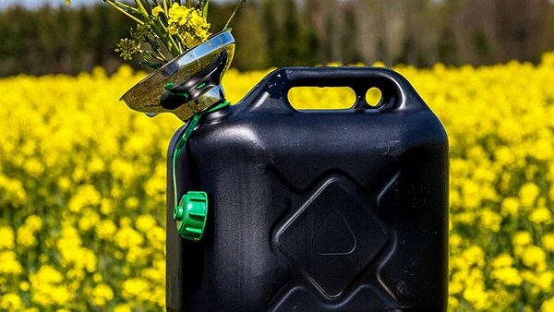
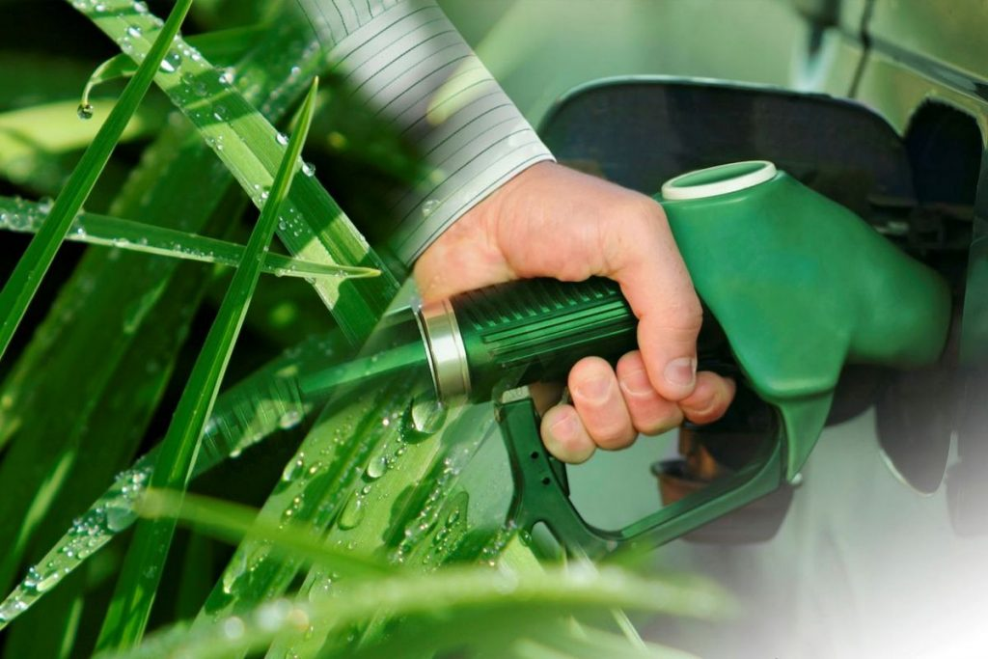
АЛЬТЕРНАТИВНІ ВИДИ ПАЛИВА
Підготувала учитель фізики
Охтирської ЗОШ №5
Стороженко Ірина Миколаївна

Slide 2
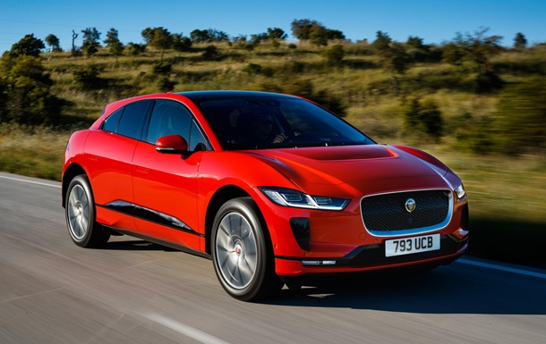
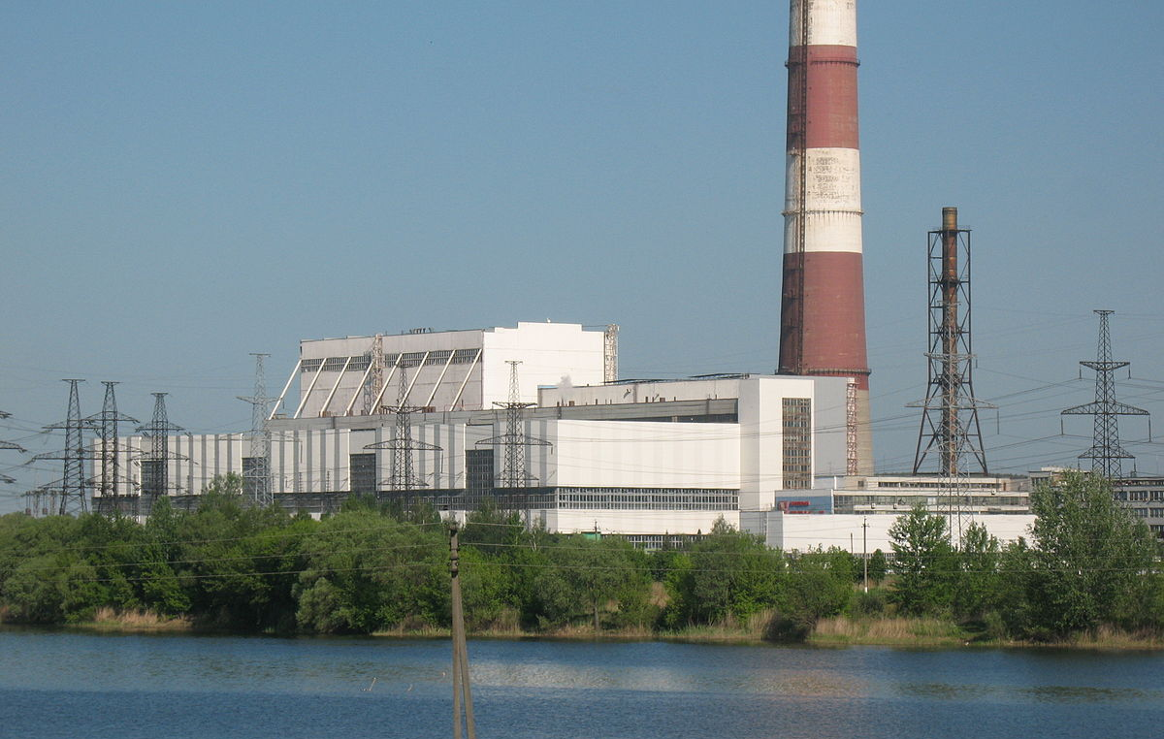
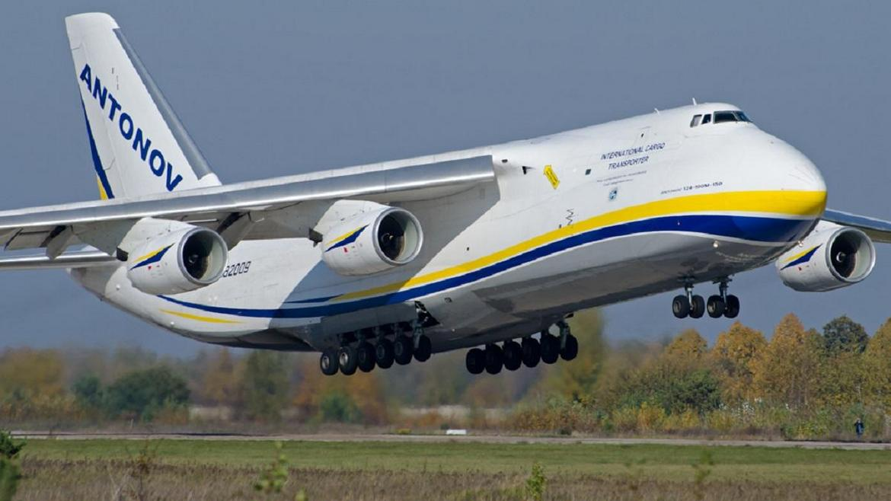
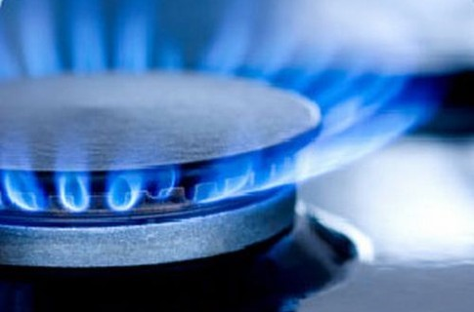
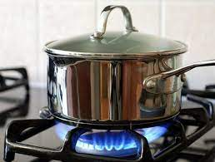
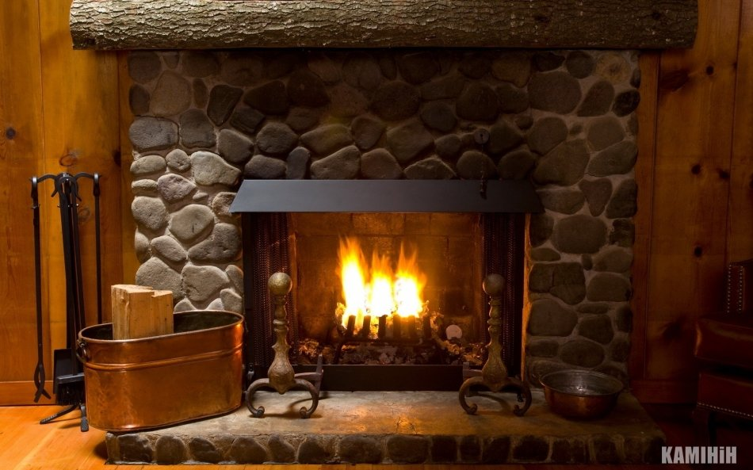
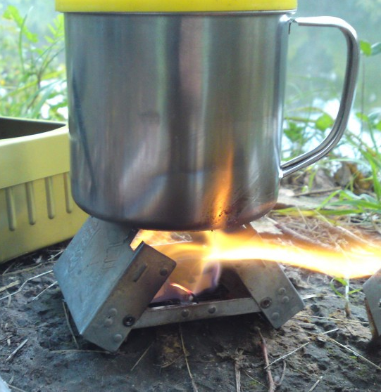
Що є основним джерелом енергії в сучасному житті людини?

Slide 3
ПАЛИВО горючі речовини, здатні виділяти теплову енергію в процесі горіння
В українській мові розрізняють такі поняття:
паливо - горюча речовина, яка використовується для одержання теплової енергії: дрова, вугілля, газ, нафта тощо;
пальне – паливо для двигунів; речовина, що є джерелом енергії під час спалювання у двигунах, котельних та інших енергетичних установках: бензин, дизельне паливо, ракетне паливо тощо

Slide 4
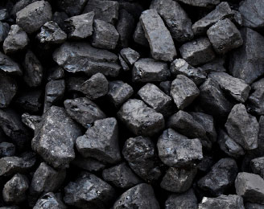
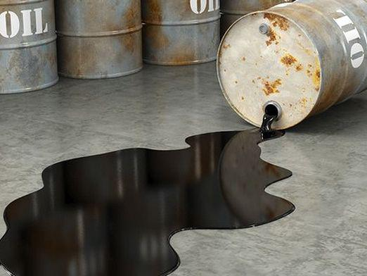
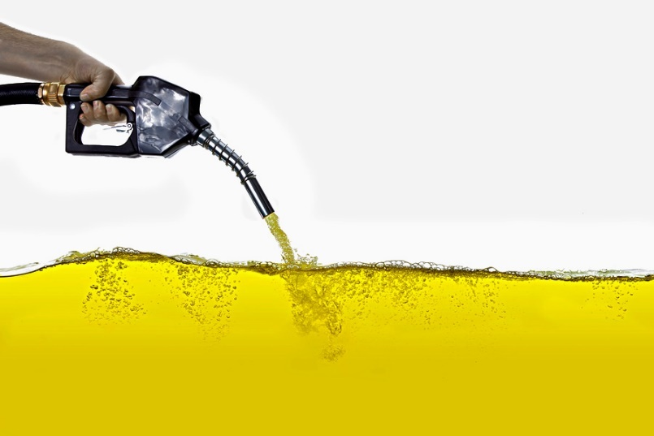
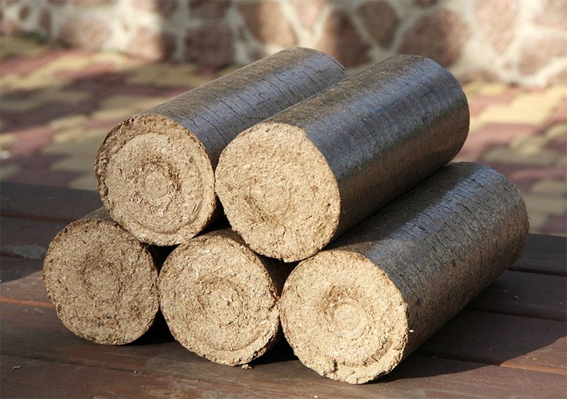
ВИДИ ПАЛИВА
ПРИРОДНЕ
ШТУЧНЕ
вугілля
нафта
бензин
дрова

Slide 5
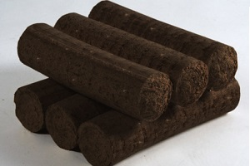
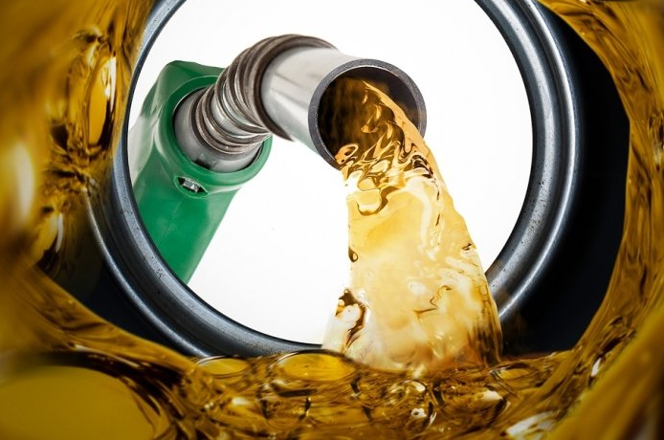

ВИДИ ПАЛИВА
ТВЕРДЕ
РІДКЕ
ГАЗОПОДІБНЕ
торф
бензин
газ

Slide 6
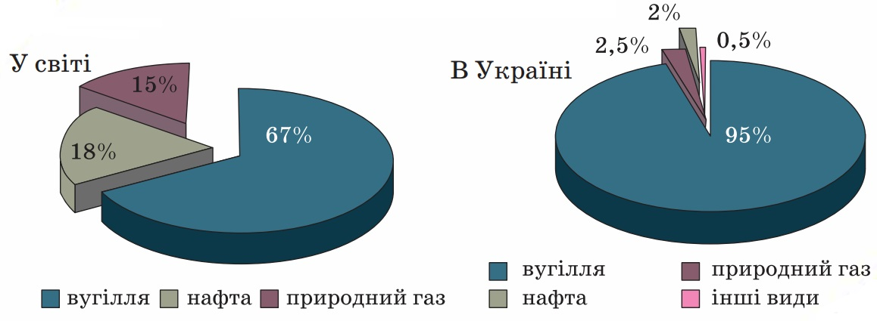
СПІВВІДНОШЕННЯ ЗАПАСІВ ПАЛИВА

Slide 7
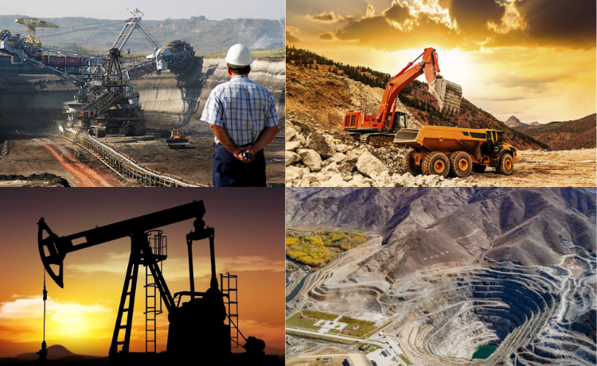
ЕНЕРГЕТИЧНА КРИЗА
При вказаних рівнях запасів та видобутку:
вугілля – 150 років
нафта – 50 років
природний газ – 60 років

Slide 8
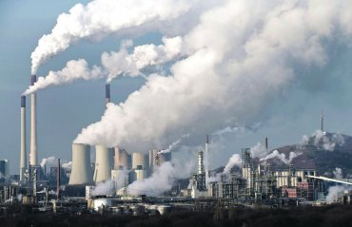
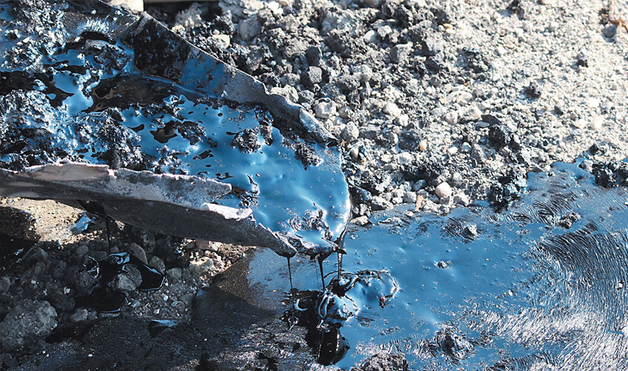
ЕКОЛОГІЧНА КРИЗА
Забруднення повітря
Забруднення води й ґрунтів
Порушення природної
екологічної рівноваги

Slide 9
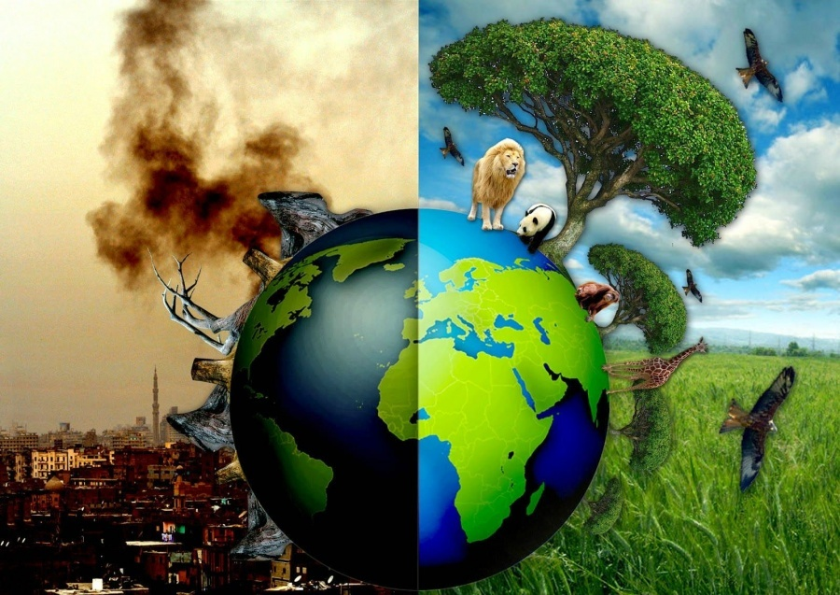
ЕКОЛОГІЧНА КРИЗА
Порушення природної рівноваги вуглекислого газу в атмосфері: значні коливання температури, парниковий ефект тощо

Slide 10
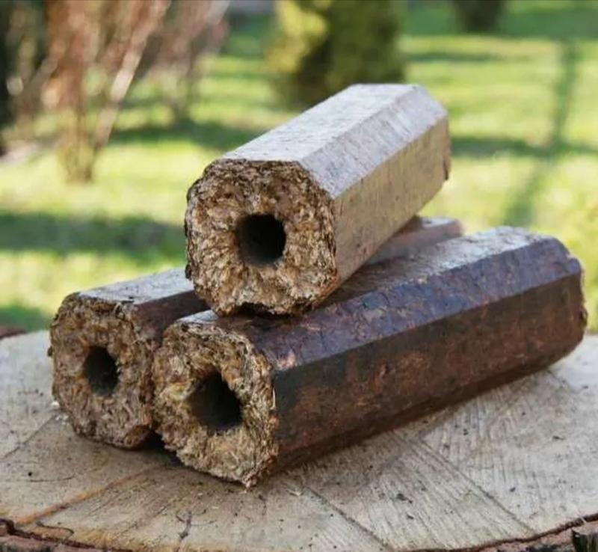
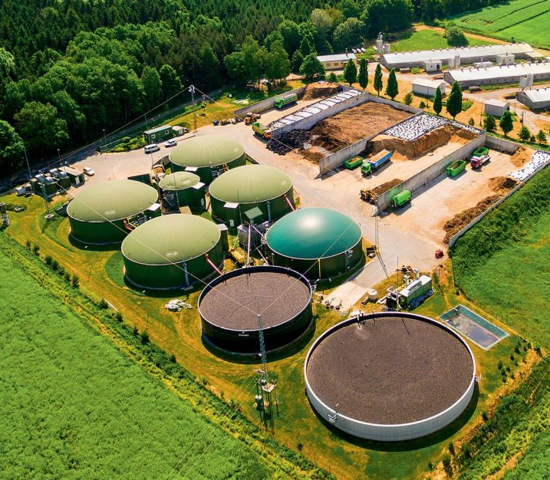
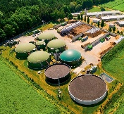

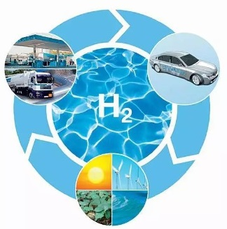
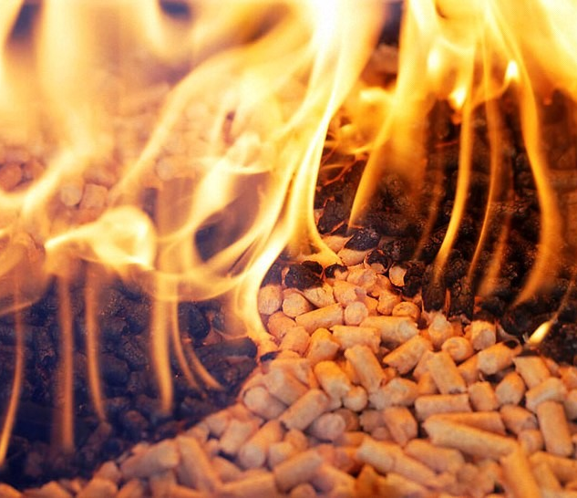
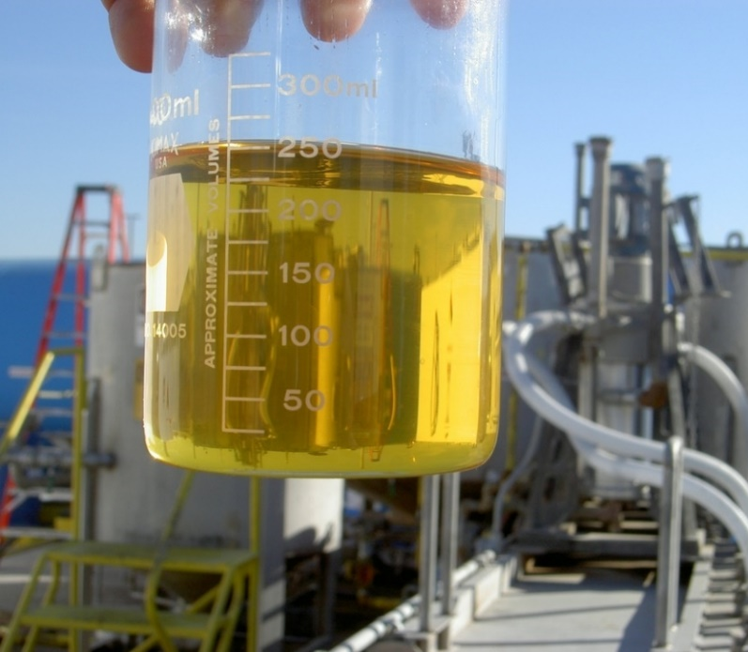

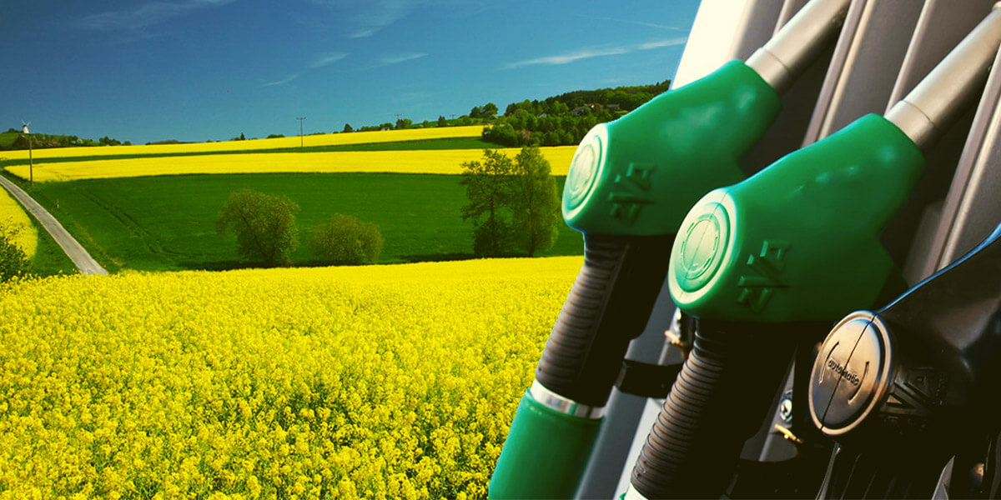

АЛЬТЕРНАТИВНЕ ПАЛИВО
БІОГАЗ
БІОДИЗЕЛЬ
ВОДЕНЬ
ПАЛИВНІ БРИКЕТИ
ТА ПАЛЕТИ

Slide 11
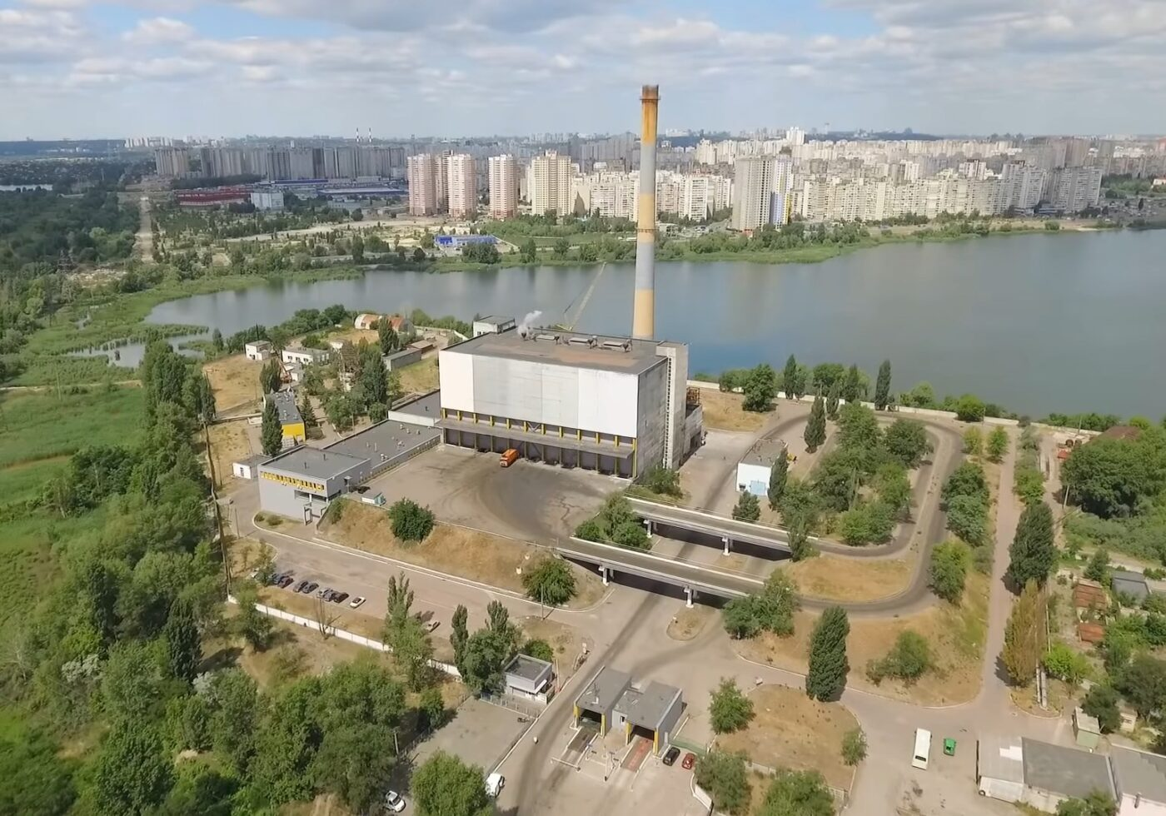
УКРАЇНА, КИЇВ
Сміттєспалювальний завод «ЕНЕРГІЯ»
спалює 25% твердих побутових відходів, що утворюються в Києві; забезпечує теплом близько
300 багатоповерхівок

Slide 12
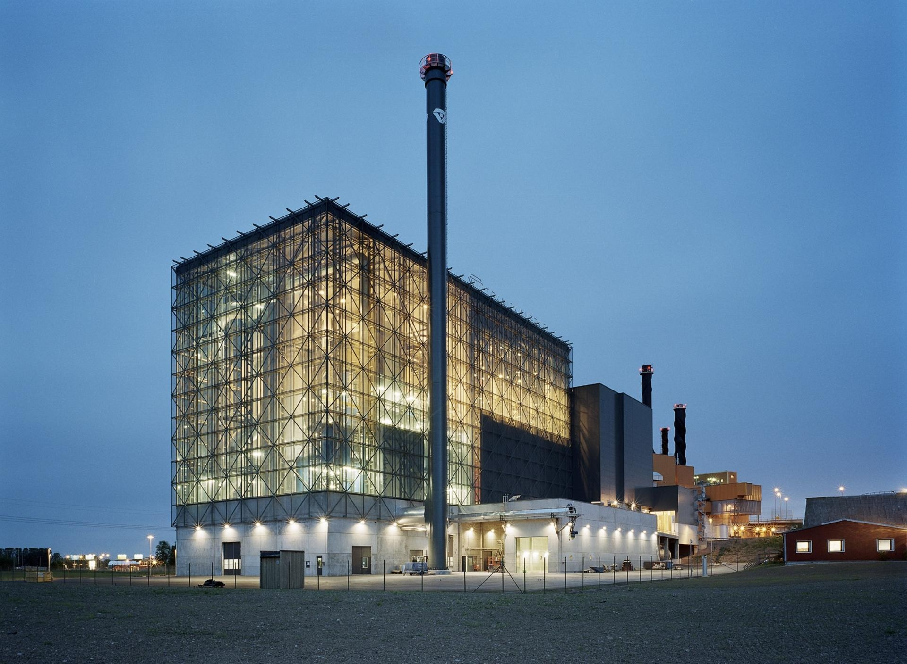
ШВЕЦІЯ
Лідер з переробки сміття.
99% твердих побутових відходів перетворюється на тепло, енергію, біопаливо, добрива або використовують повторно

Slide 13
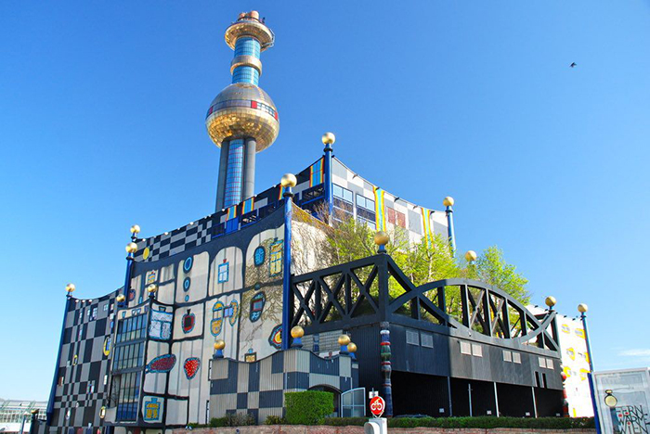
АВСТРІЯ, ВІДЕНЬ
Сміттєспалювальний завод Шпіттелау – теплоелектростанція і мистецький об’єкт

Slide 14
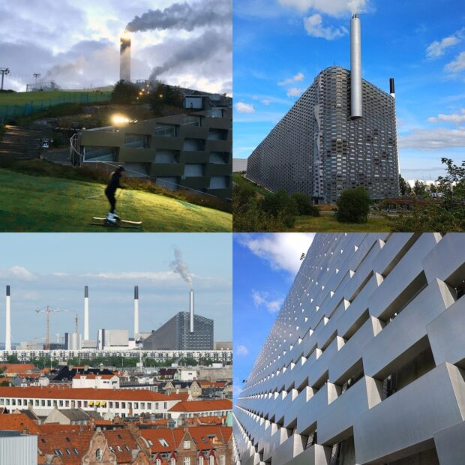
ДАНІЯ
Сміттєспалювальний завод у Копенгагені - гірськолижна траса, стіна для скелелазіння, доріжки для бігу, майданчик для фітнесу; опалює місто, постачає електроенергію

Slide 15
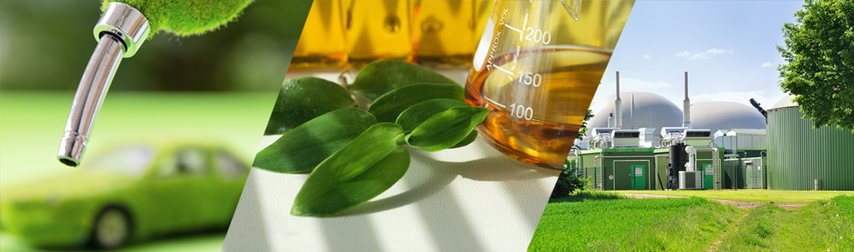
АЛЬТЕРНАТИВНЕ ПАЛИВО –
КРОК У МАЙБУТНЄ

Slide 16
Дякую за увагу!

Slide 17
Джерела
Засєкіна Т.М. Фізика: підручник для 8 класу
Івашків І., Трухан Л. Перспективи розвитку альтернативних джерел палива в Україні: https://www.econa.org.ua/index.php/econa
https://info.nvrada.gov.ua/23-serpnya-den-derzhavnogo-prapora-ukrayiny-3/
https://agrobiogas.com.ua/alternative-energy-sources/
Фото взято з відкритих джерел

